Slide 1
Муниципальное бюджетное дошкольное образовательное учреждение
детский сад № 123 города Пензы «Семицветик»
(филиал № 2 «Пчёлка» Муниципальное бюджетное дошкольное образовательное учреждение
детский сад № 123 города «Семицветик»)
Тема: «Приобщение детей 2-3 лет
к произведениям устного народного творчества»
(из опыта работы)
Воспитатель :
Т. А. Шматова

Slide 2
Работа по ознакомлению дошкольников с детской художественной литературой (по ФГОС ДО) определена в двух образовательных областях:
«Речевое развитие» - владение речью как средством общения и культуры; обогащение активного словаря;
знакомство с книжной культурой, детской литературой.
«Художественно-эстетическое развитие» - развитие ценностно-смыслового восприятия и понимания произведений искусства (словесного, музыкального, изобразительного),
восприятие… художественной литературы, фольклора; стимулирование сопереживания персонажам художественных произведений…

Slide 3
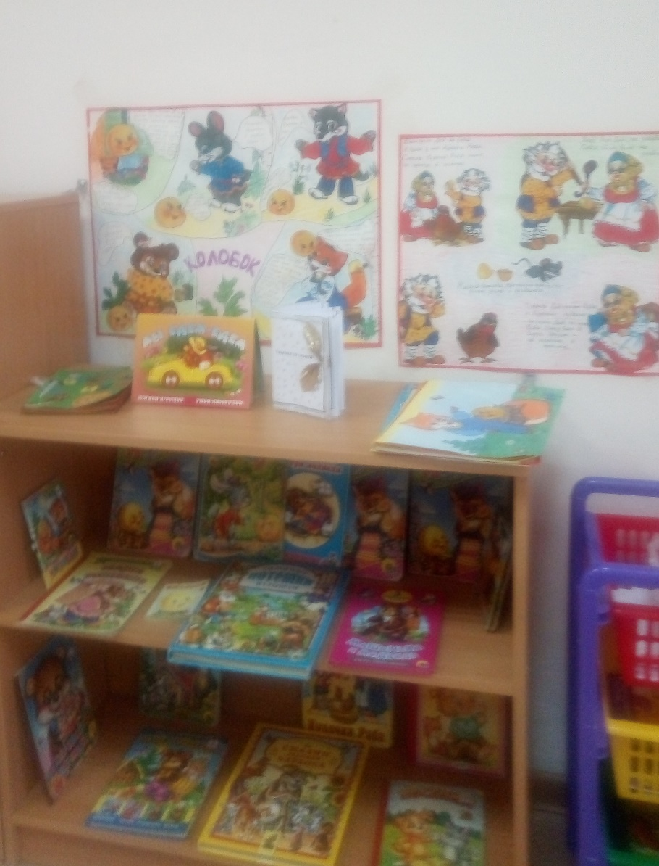
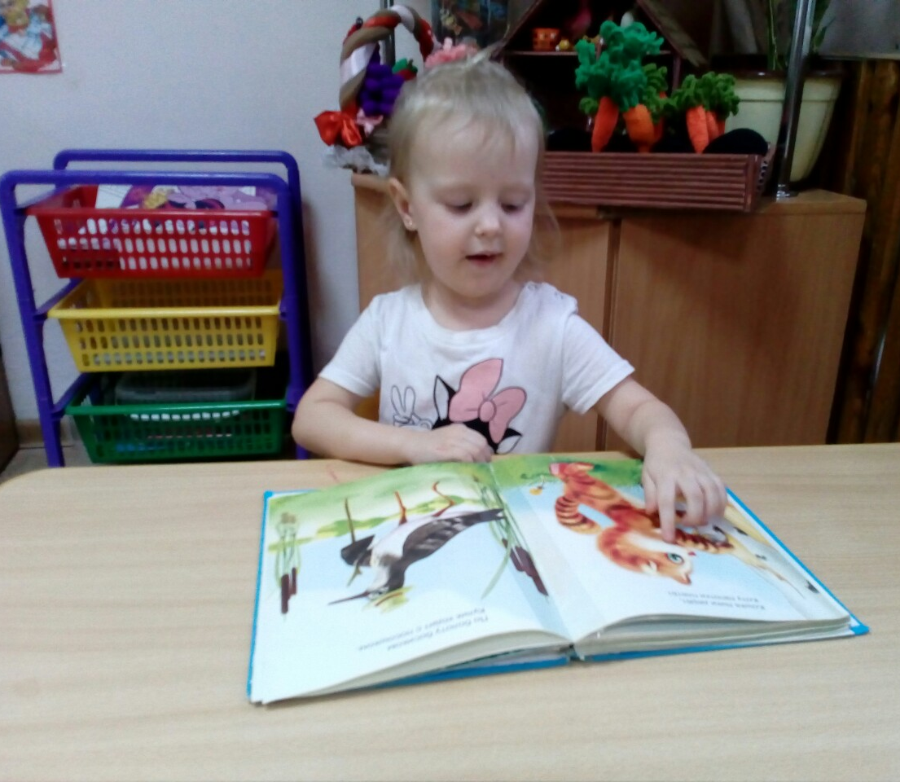
«Чтение– это окошко, через которое дети видят и познают мир и самих себя». В. Сухомлинский

Slide 5
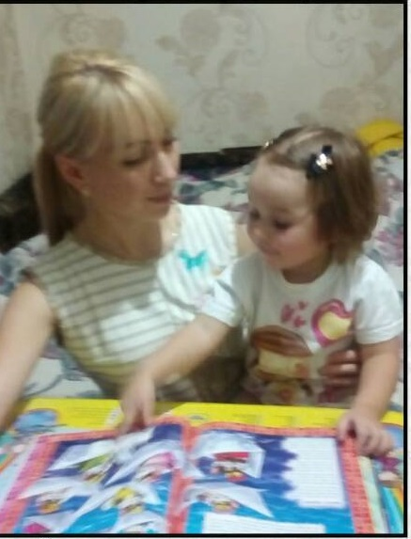
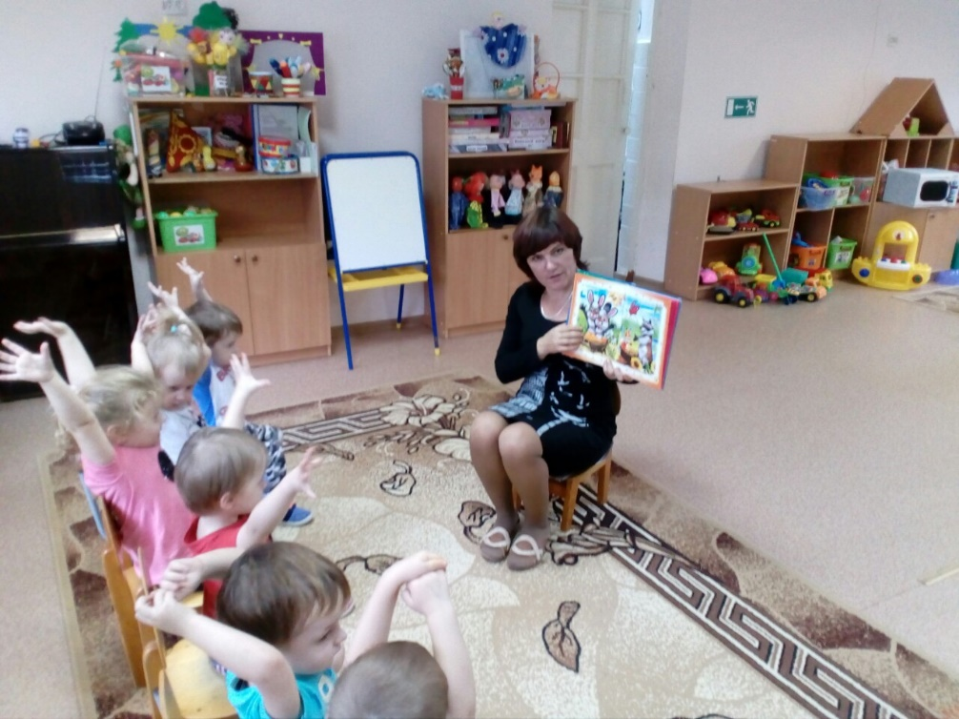
Любой дошкольник является читателем. Даже, если он не умеет читать, а только слушает чтение взрослых, он выбирает, что будет слушать; он воспринимает то, что слышит, оценивает его, а значит, является читателем.
С. Я. Маршак
Задача взрослого – открыть ребенку то чудо,
которое несёт в себе книга.

Slide 6
Анкетирование родителей «Место книги в семье»
Цель: выявление мнения родителей о значимости книги в семье.
Результаты:
100% семей имеют детские книги дома;
75% опрошенных читают книги своим детям только по просьбе ребенка;
65% читают только перед сном.
45% обсуждают с детьми прочитанное.
39% родителей читают сами для себя «взрослую» художественную литературу.

Slide 7
Проблема: поиск и выбор эффективных методов работы по формированию читательских интересов детей и их родителей.
Цель : формирование интереса детей 2-3 лет к произведениям устного народного творчества.

Slide 8
Задачи работы с детьми:
формировать понятие о книге как источнике знаний;
знакомить с устным народным творчеством;
вызывать положительные эмоции при чтении книг;
способствовать развитию связной, грамматически правильной речи, звуковой и интонационной культуры;
помогать детям мысленно представлять события и героев произведения (с помощью иллюстраций, опоры на личный опыт детей и др.)
формировать умение пересказывать произведения, побуждать к инсценировкам;
способствовать реализации самостоятельной творческой деятельности;
воспитывать интерес, любовь и бережное отношение к книге.

Slide 9
Задачи работы с родителями:
расширять представления родителей о детской литературе;
приобщать родителей к семейному чтению произведений;
привлекать семьи воспитанников к участию в мероприятиях группы.

Slide 10
Ожидаемые результаты:
1.Повышение интереса у детей к художественной литературе: желание слушать, рассматривать иллюстрации, обыгрывать эпизоды.
2.Бережное отношение детей к книгам.
3.Появление у детей самостоятельной активности по взаимодействию с книгой.
4.Пополнение и активизация словаря, развитие лексико-грамматического строя речи детей.
5.Активное участие родителей в жизни детского сада.
6.Возрождение традиции семейного чтения.

Slide 11
Целевой ориентир: проявляет интерес к стихам, песням и сказкам, рассматриванию картинок… эмоционально откликается на различные произведения культуры и искусства.
Принципы:
психологическая комфортность;
дифференцированный и индивидуальный подход;
организация детской деятельности;
системность;
принцип творчества.

Slide 12
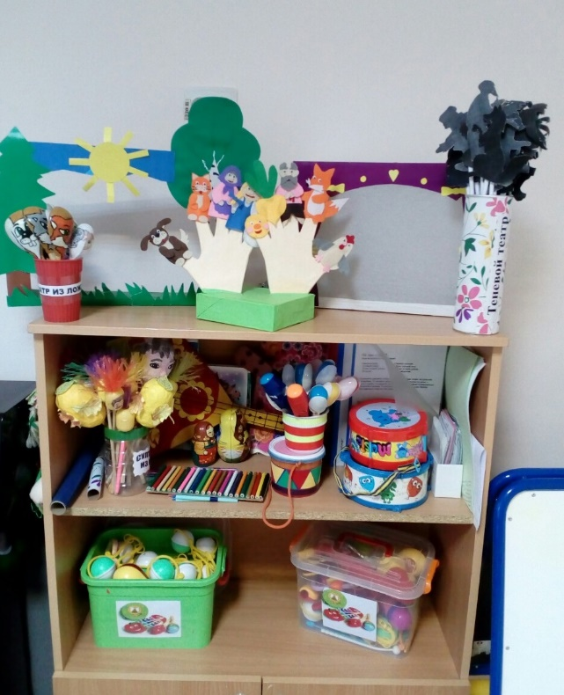
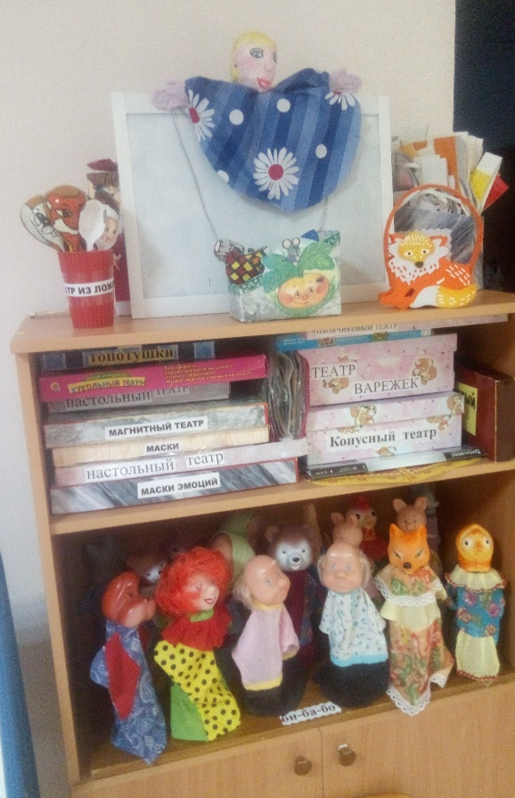
Предметно- пространственная среда для приобщения к чтению.
Уголки (центры):
Книжный уголок.
Уголок речевого развития.
Театральный уголок.
Физкультурный уголок.
Уголок изобразительной деятельности.

Slide 13
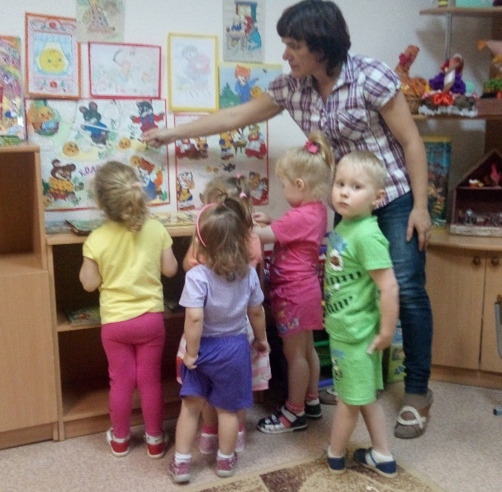
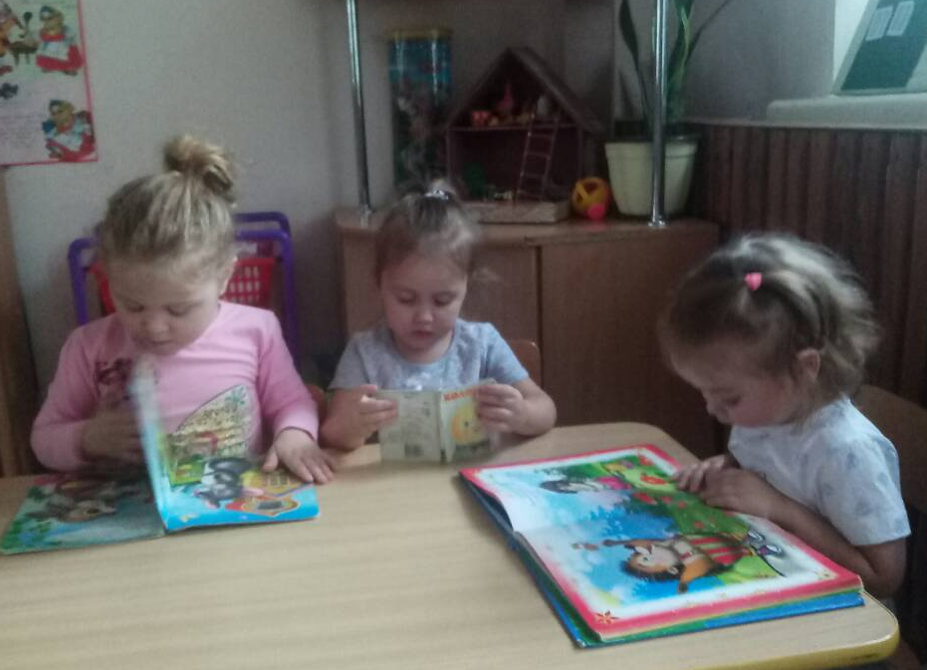
Познавательная деятельность
Чтение книги воспитателем
Рассматривание иллюстраций
Самостоятельное «чтение»

Slide 14
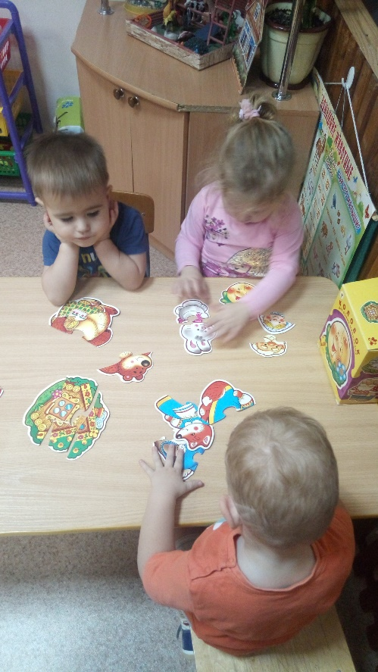
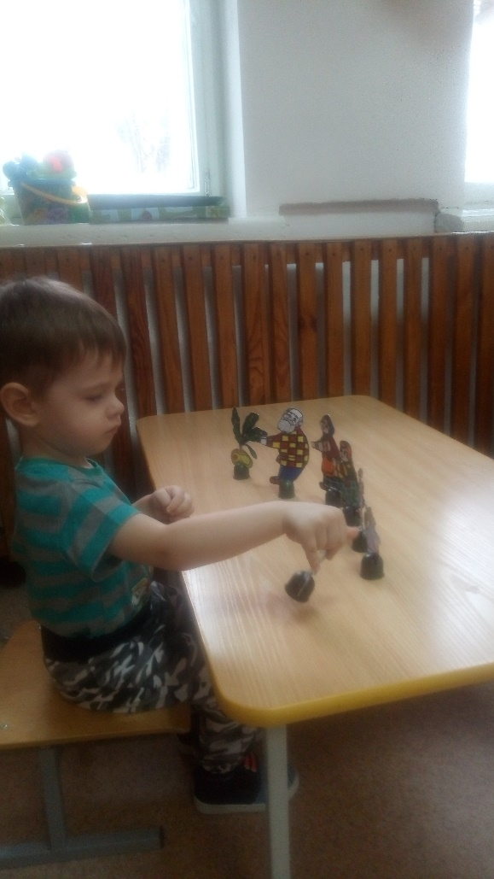
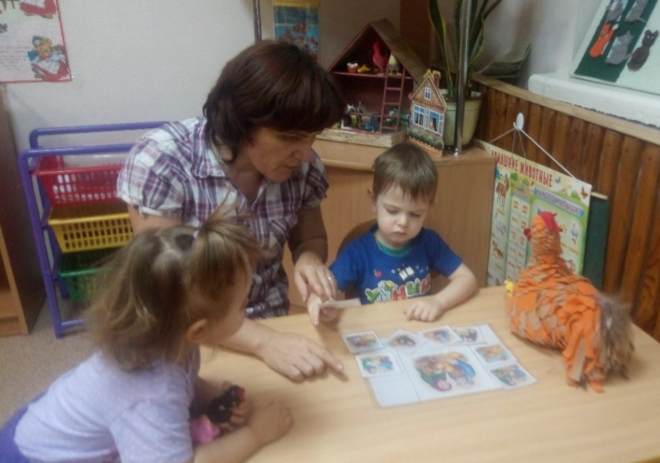
Игровая деятельность
Дидактические игры
«Расскажем сказку вместе»
«Собери картинку»
«Расставь по порядку»

Slide 15
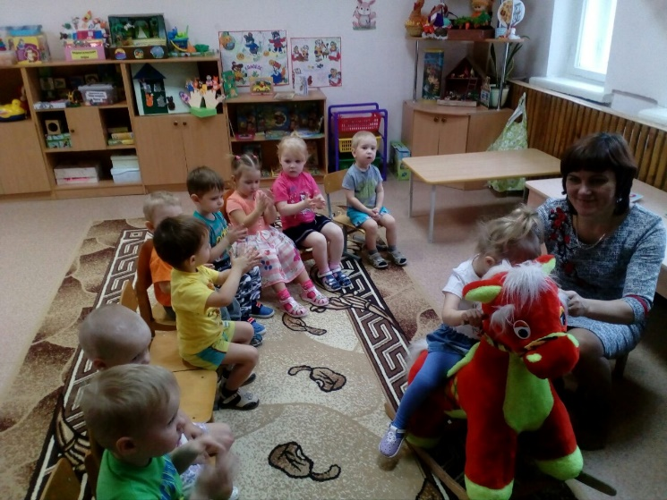
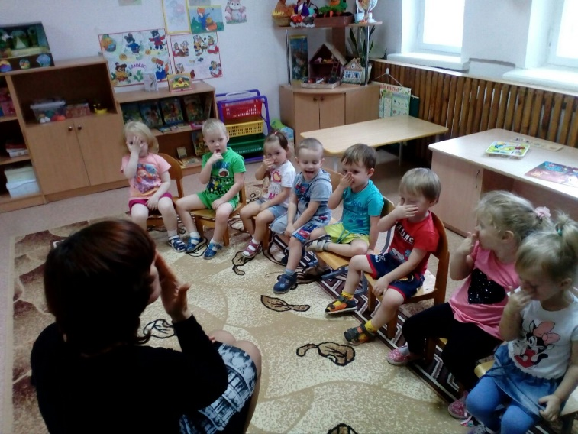
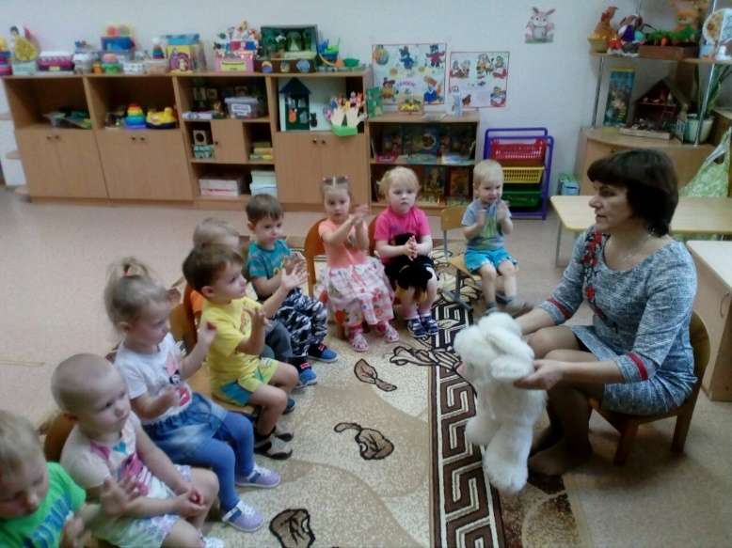
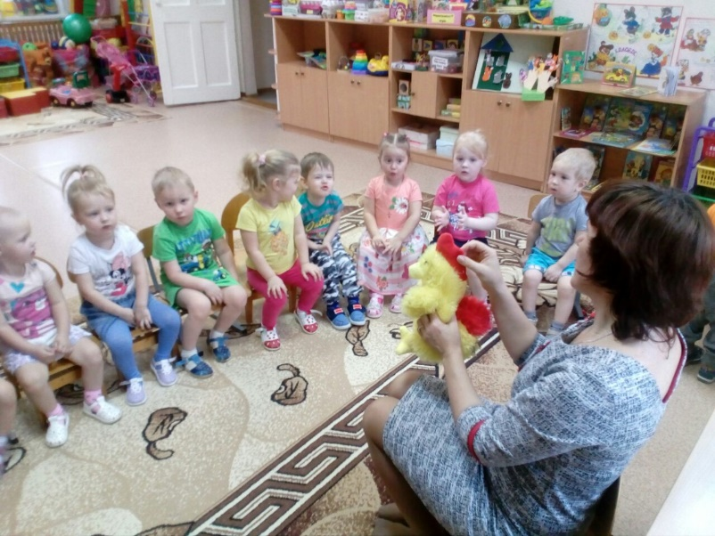
Игровая деятельность
Пальчиковые и малоподвижные игры
«Лошадка»
«Мышка мыла мылом нос…»
«Заинька, попляши…»
«Петушок»

Slide 16
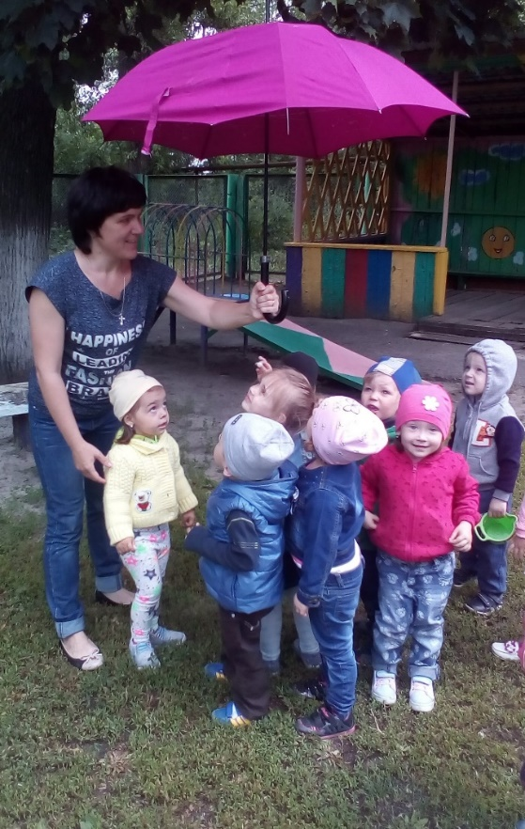
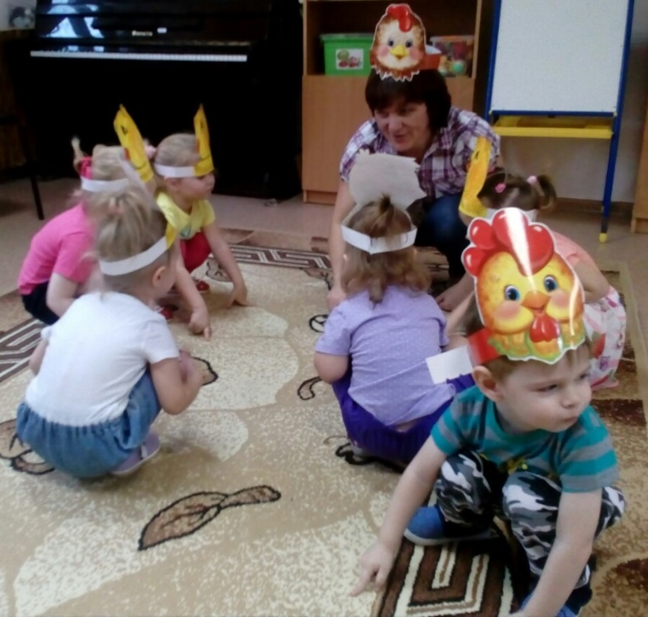
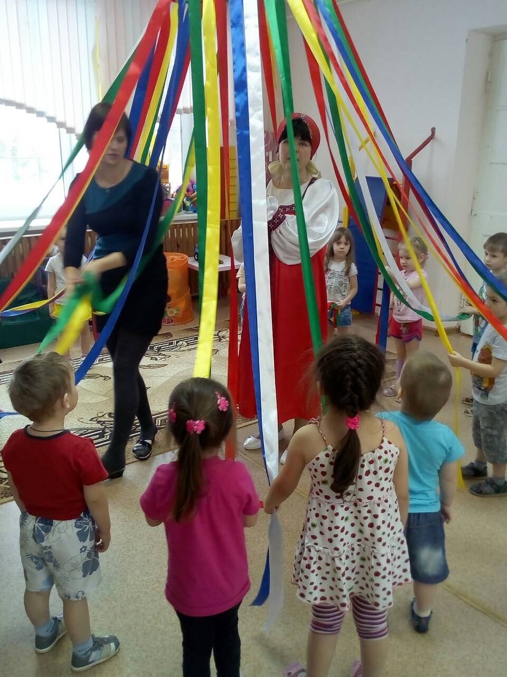
Игровая деятельность
Подвижные игры
«Солнышко и дождик»
«Вышла курочка с утра…»
«Карусель»

Slide 17
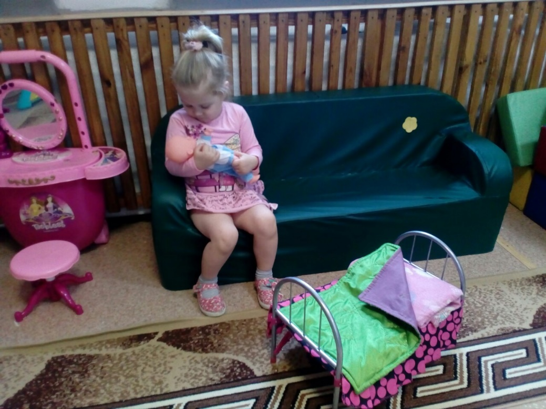
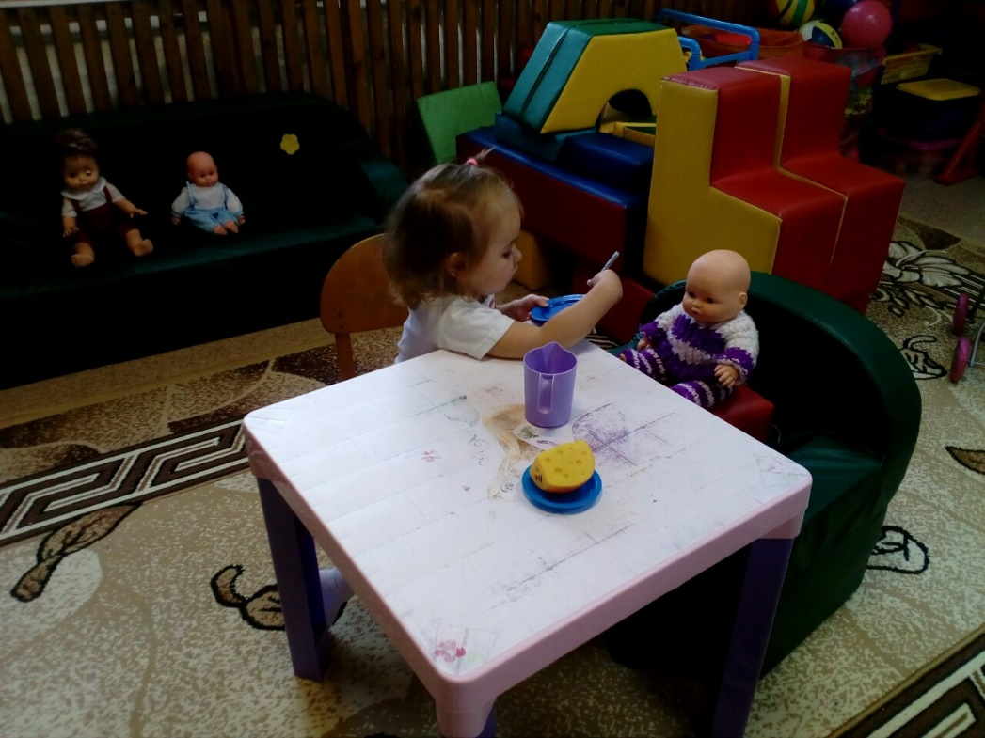
Игровая деятельность
Сюжетно - отобразительная игра
«Укладываем куклу спать»
«Кукла Катя завтракает»

Slide 18
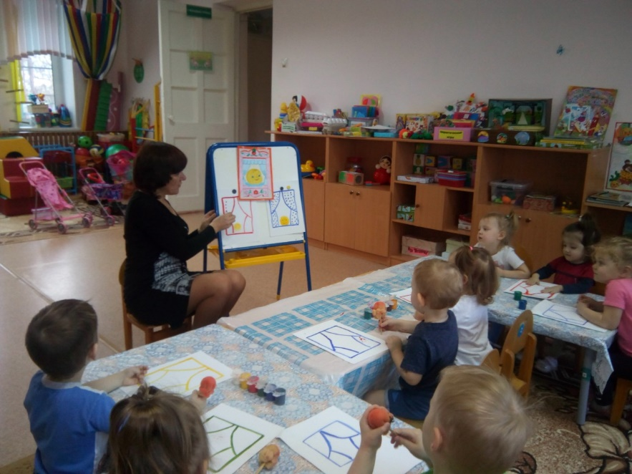
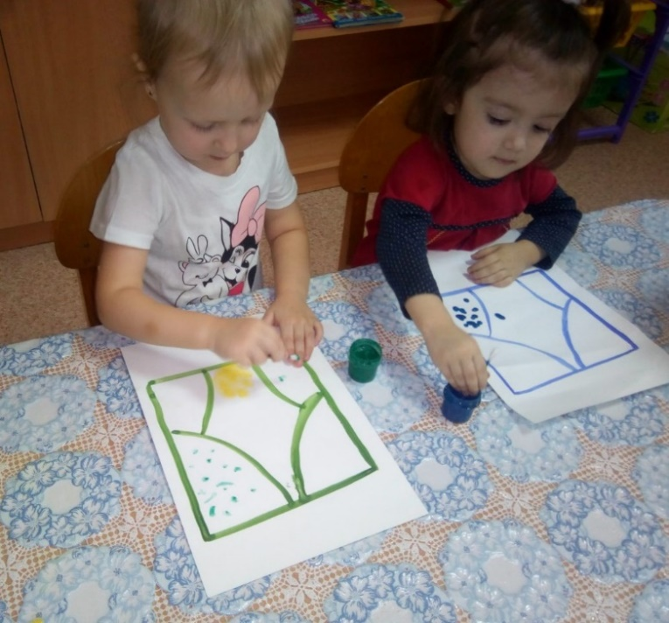
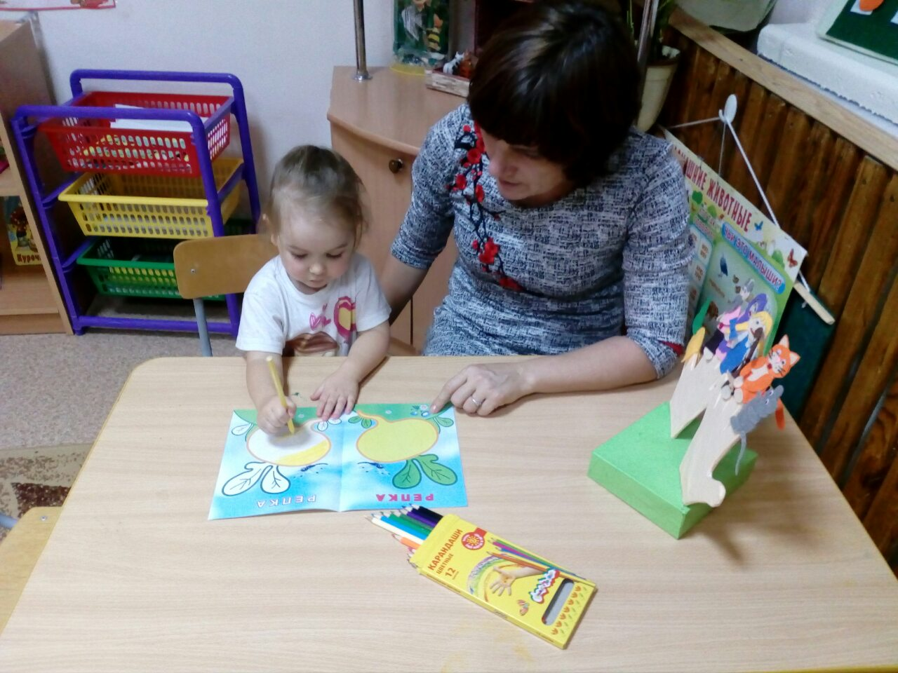
Художественная(изобразительная) деятельность
«Колобок на окошке» (рисование)
«Репка» (работа с раскрасками)

Slide 19
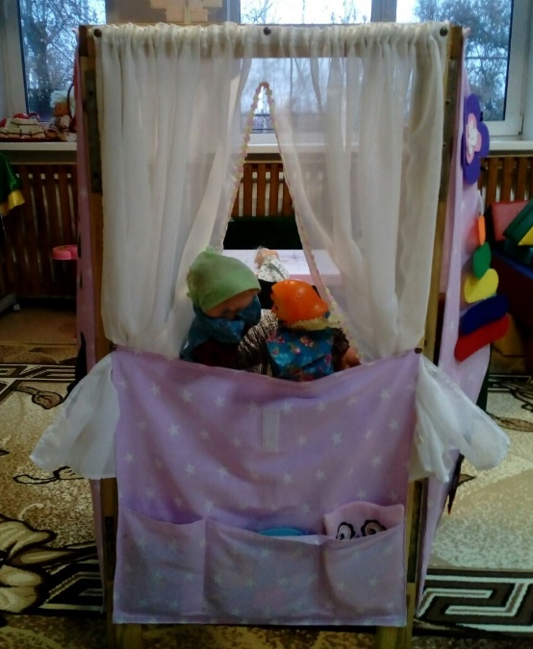
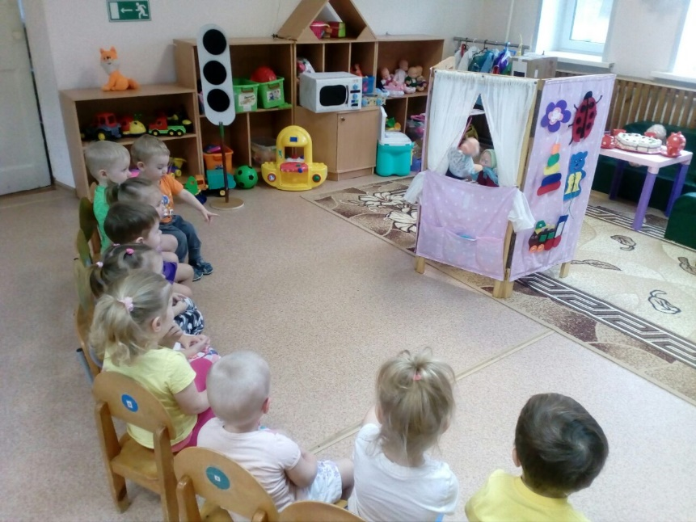
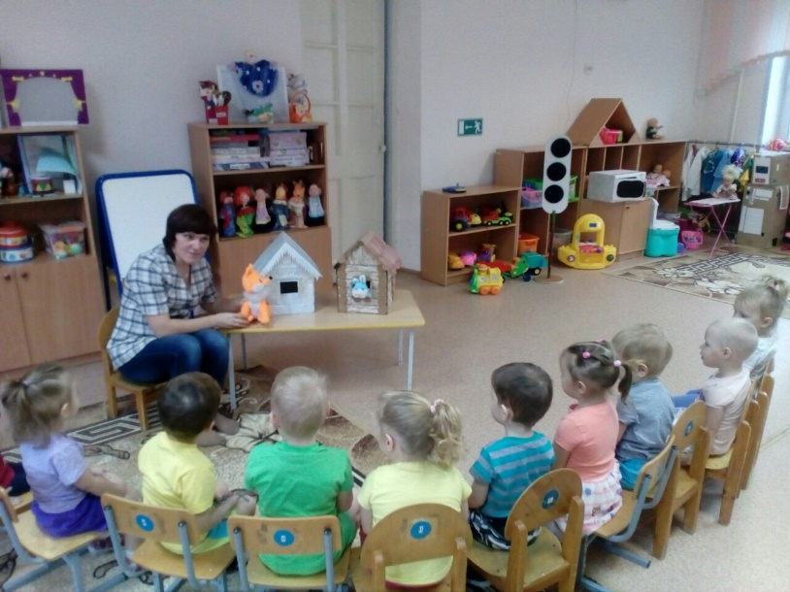
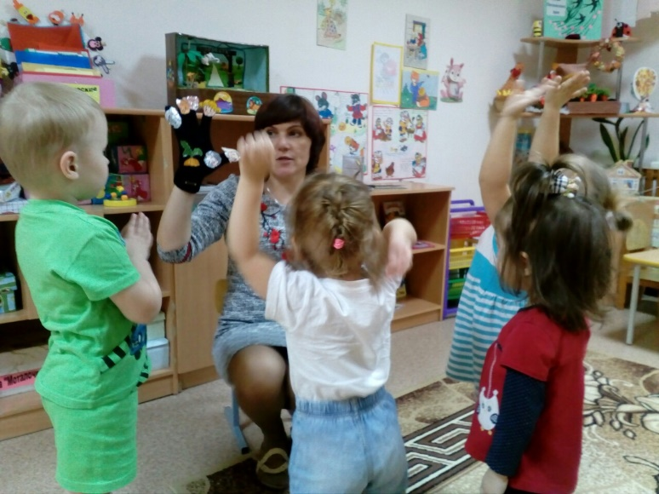
Художественная деятельность
Показ сказок
«Курочка-ряба»
«Лиса и заяц»
«Репка»

Slide 20
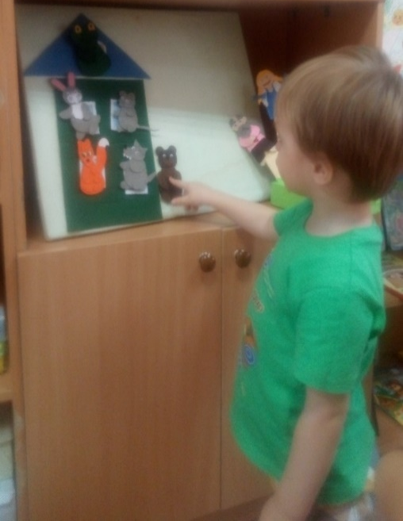
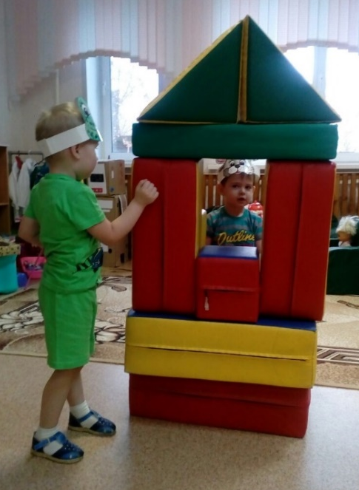
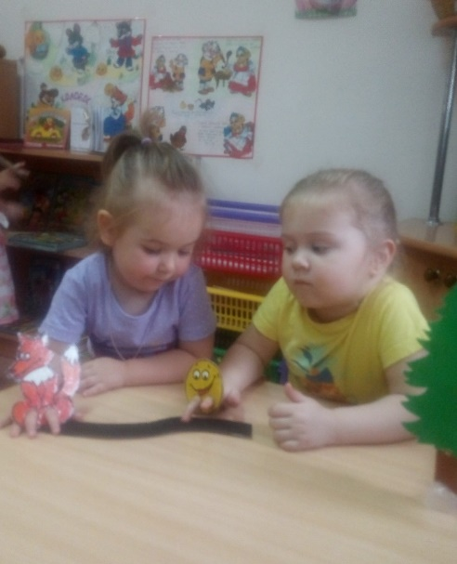
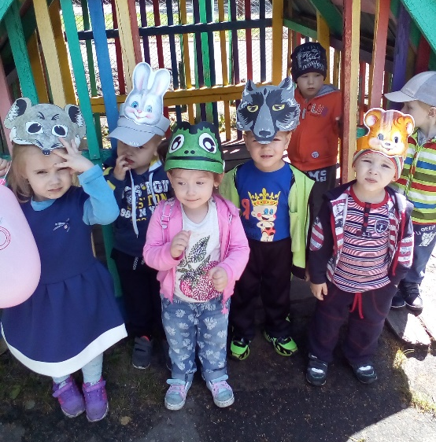
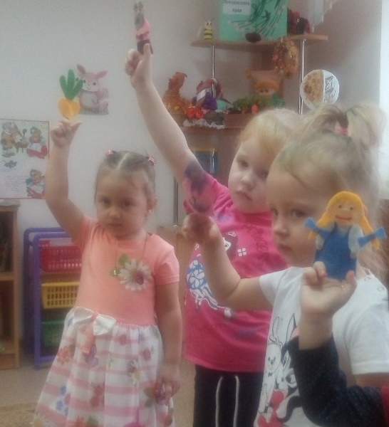
Художественная деятельность
Инсценирование сказок
Театр
на фланелеграфе
Театр масок
Пальчиковый театр
«Топотушки»
Театр масок
Пальчиковый театр

Slide 21
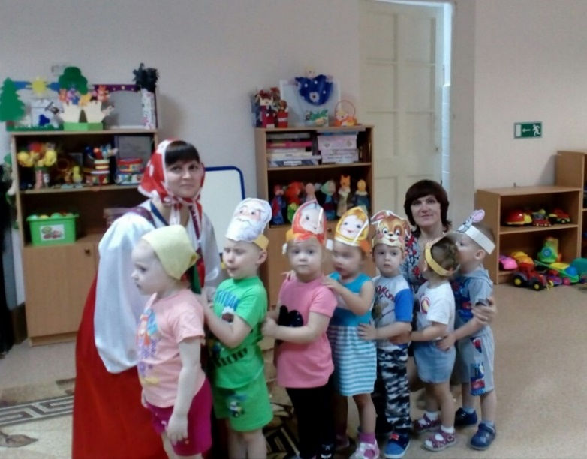
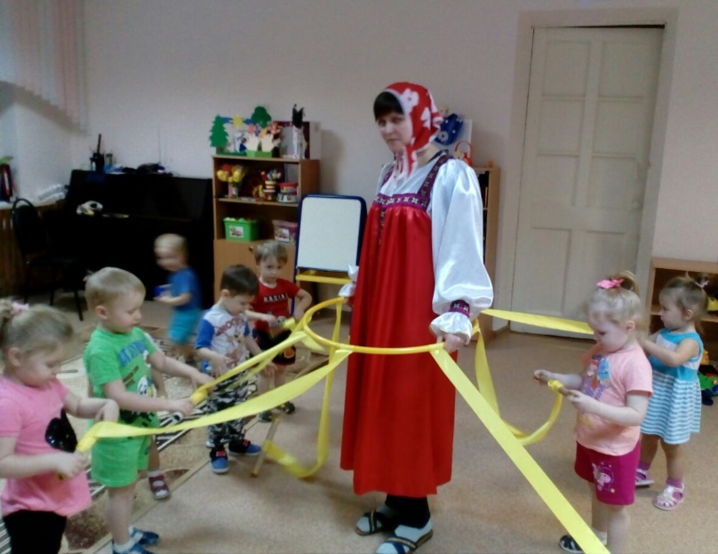
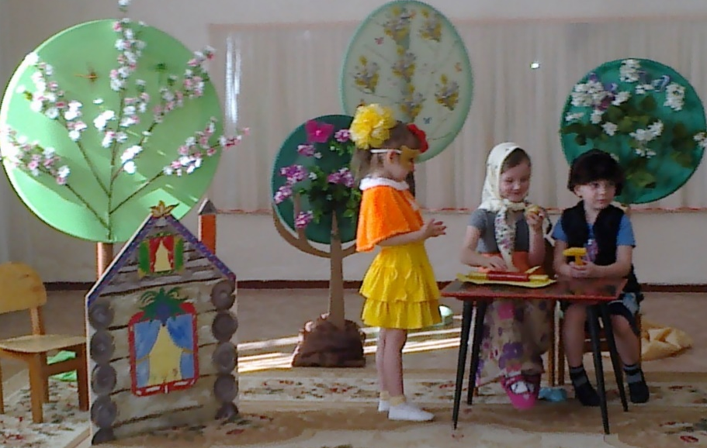
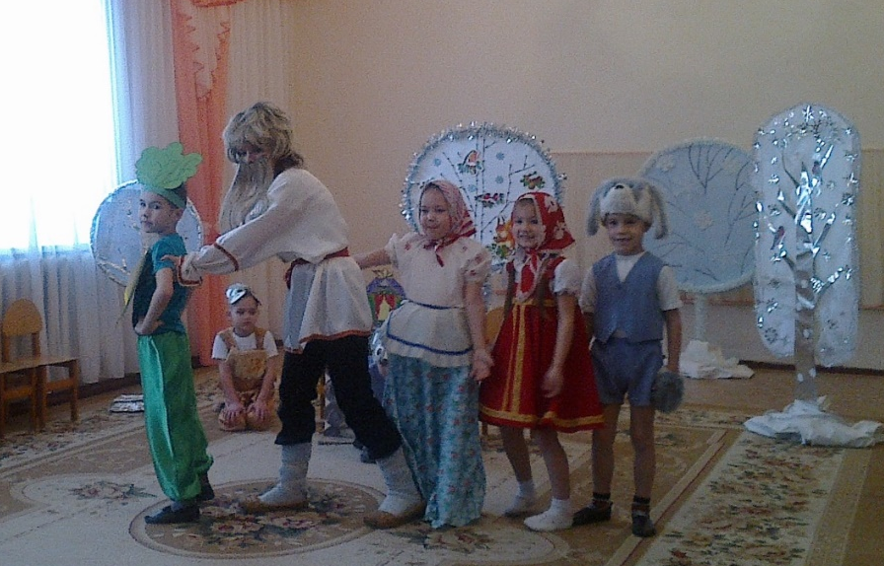
Художественная деятельность
Развлечение «Как у наших у ворот»
Развлечение «По дорогам сказок»
(с детьми старших групп).

Slide 22
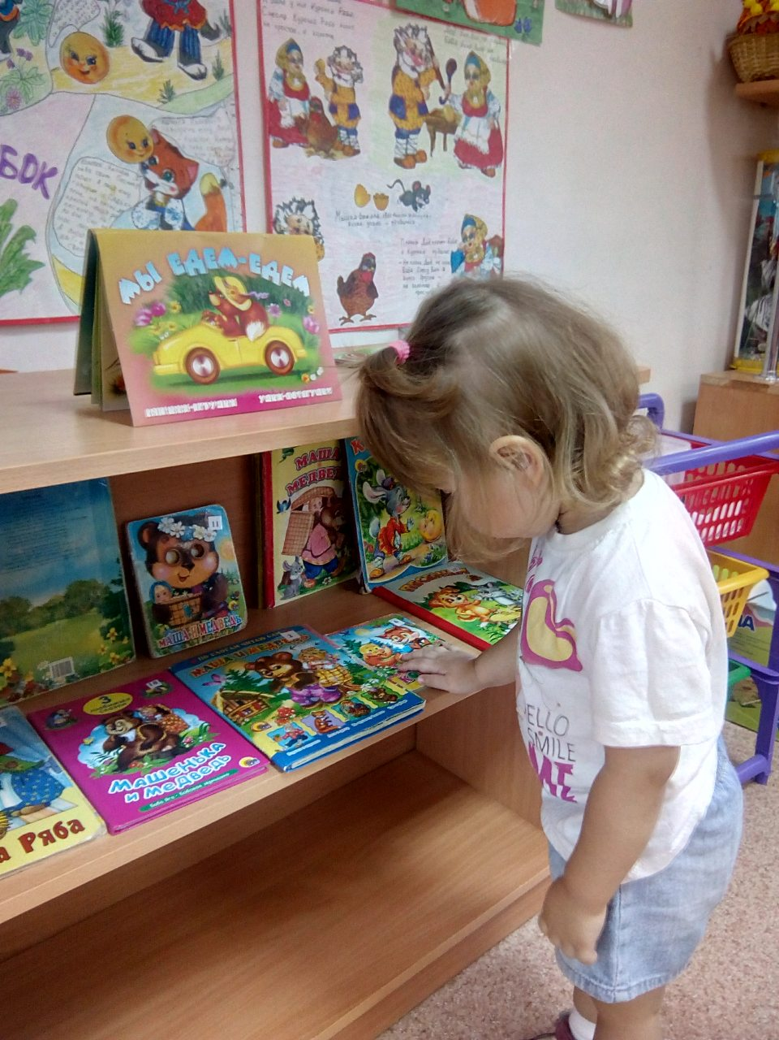
Трудовая деятельность
«Книжкина больница»
Наведение порядка
в книжном уголке

Slide 23
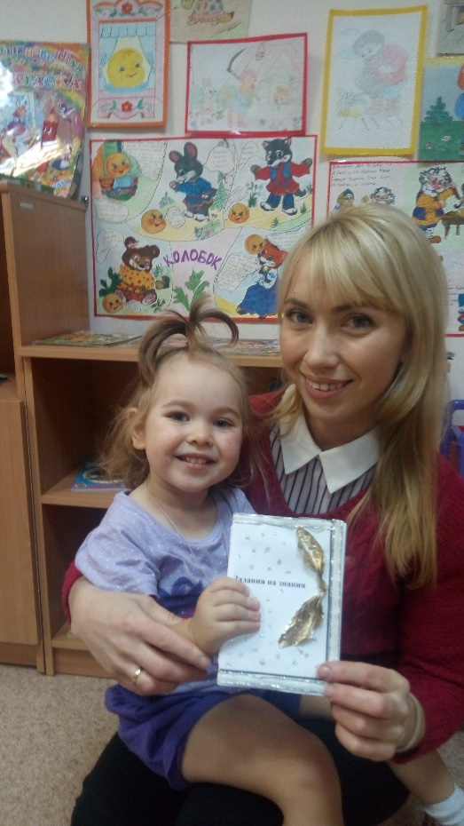
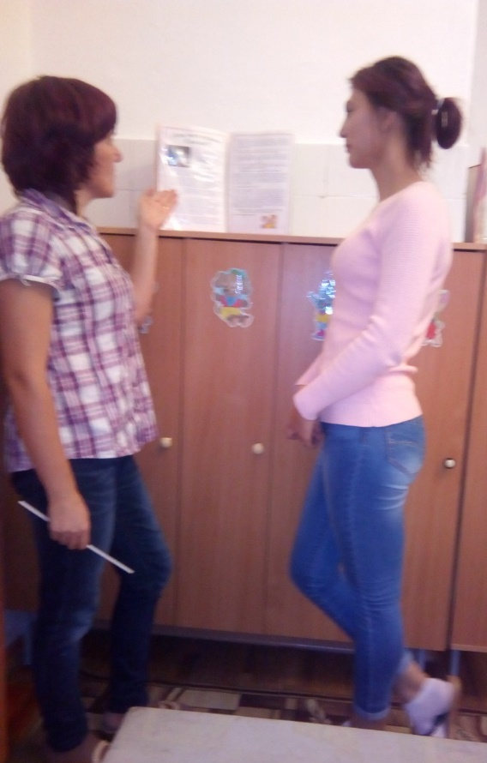
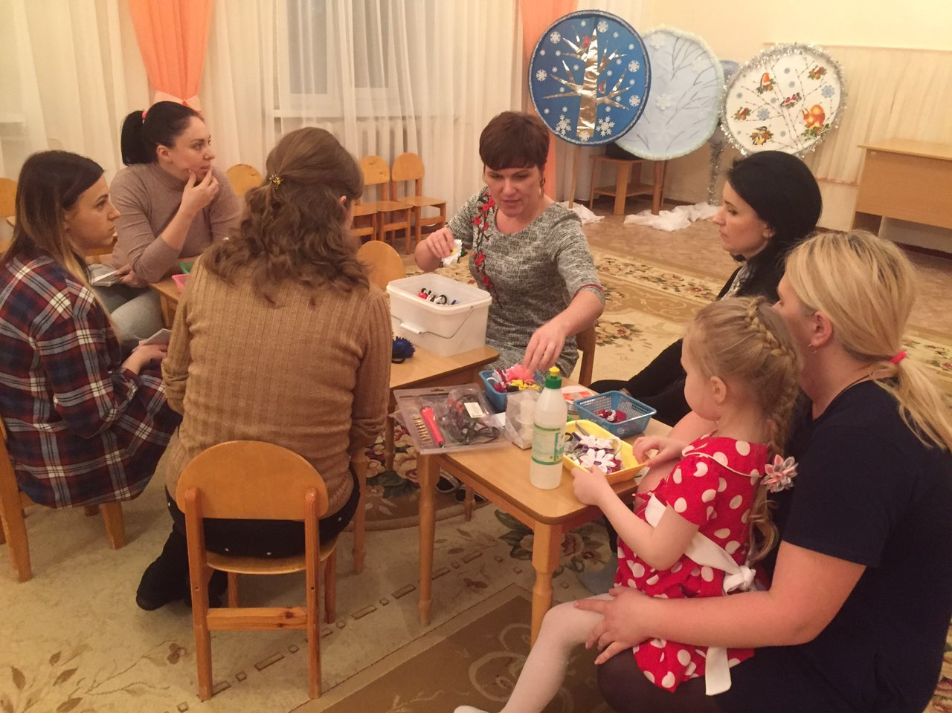
Работа с родителями
Мастер-класс «Изготовление
атрибутов к спектаклю»
«Презентация»
книжки-малышки
Консультация
«Книжки в вашем доме»

Slide 24
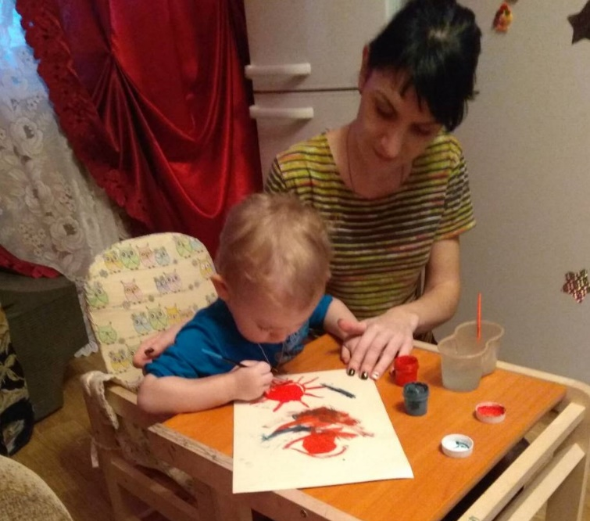
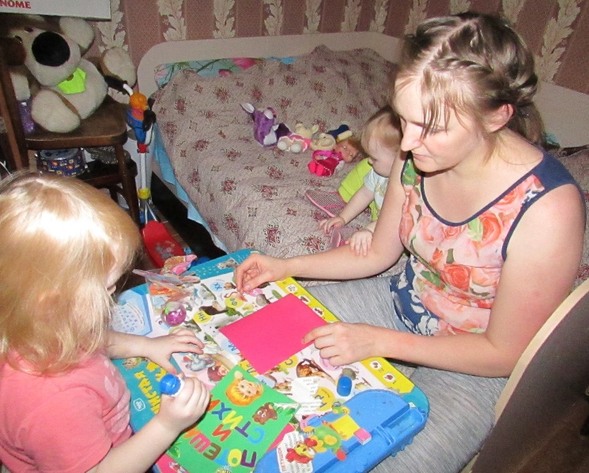
Совместная деятельность с детьми дома
«Иллюстрирование»
будущей книги
Чтение
любимой книги
Изготовление
книжки-малышки

Slide 25
Результаты работы:
У детей повысился интерес к художественной литературе, возросло желание слушать, рассматривать иллюстрации, обыгрывать эпизоды.
Повысилась самостоятельная активность детей по взаимодействию с книгой, со сказками.
Повысилась компетентность родителей по вопросу приобщения детей чтению.
4. Началось возрождение традиции семейного чтения.

Slide 26
Перспектива работы:
1. Продолжать знакомить с произведениями других детских поэтов и писателей, а также художниками - иллюстраторами (учитывая возрастные особенности).
2. Пополнять библиотеку группы книгами, сделанными руками детей, где дети выступят не только иллюстраторами, но и попробуют себя в роли авторов.
3. Продолжать повышать родительскую компетентность по вопросу воспитания грамотного читателя.

Slide 27
Спасибо за внимание!

